Slide 1

RIKI KURNIA
Tugas Sesi 4
Belajar Membangun Website
Untuk Memulai Karir Sebagai
Software Developer

Slide 2
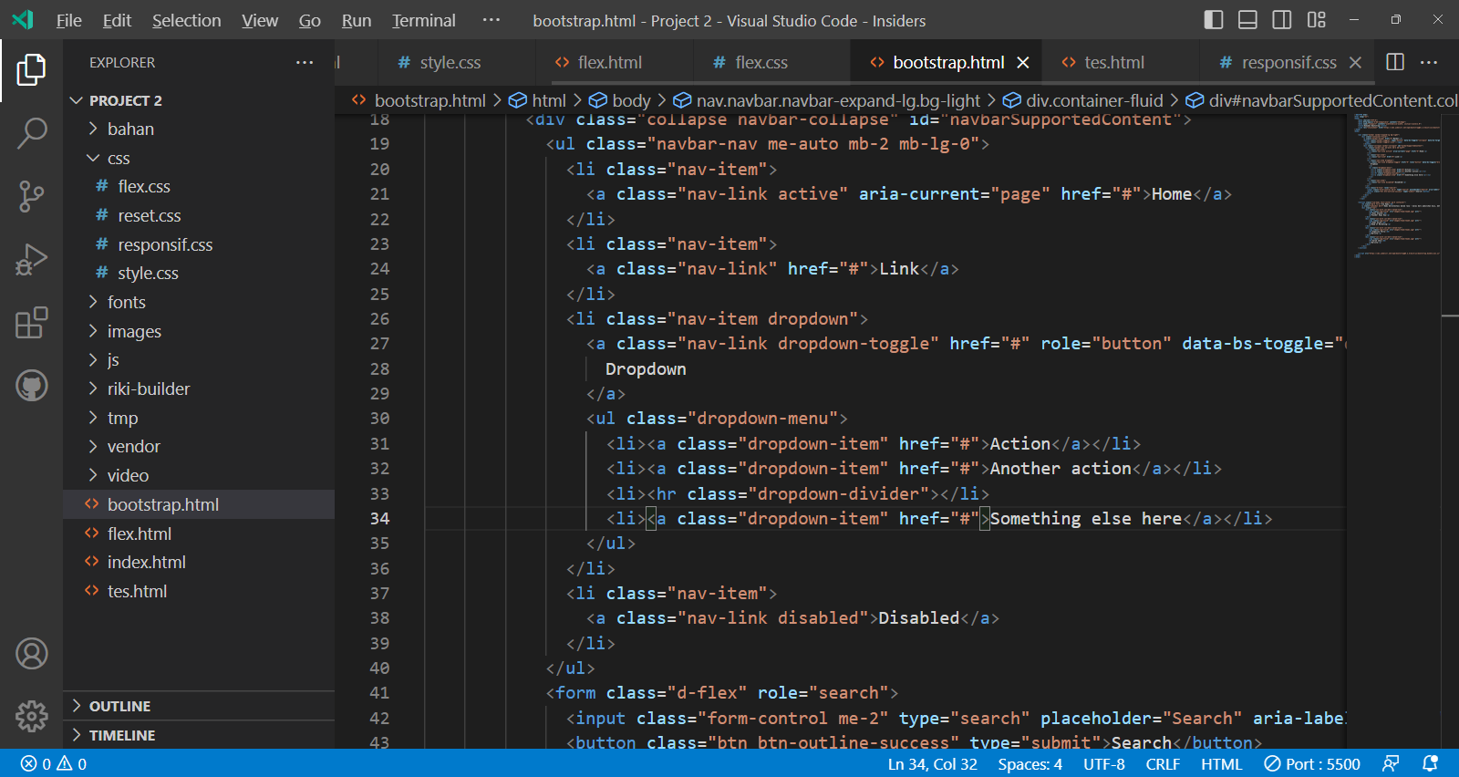
SCREENSHOT KODE VSCODE JQUERY DISINI

